Slide 1
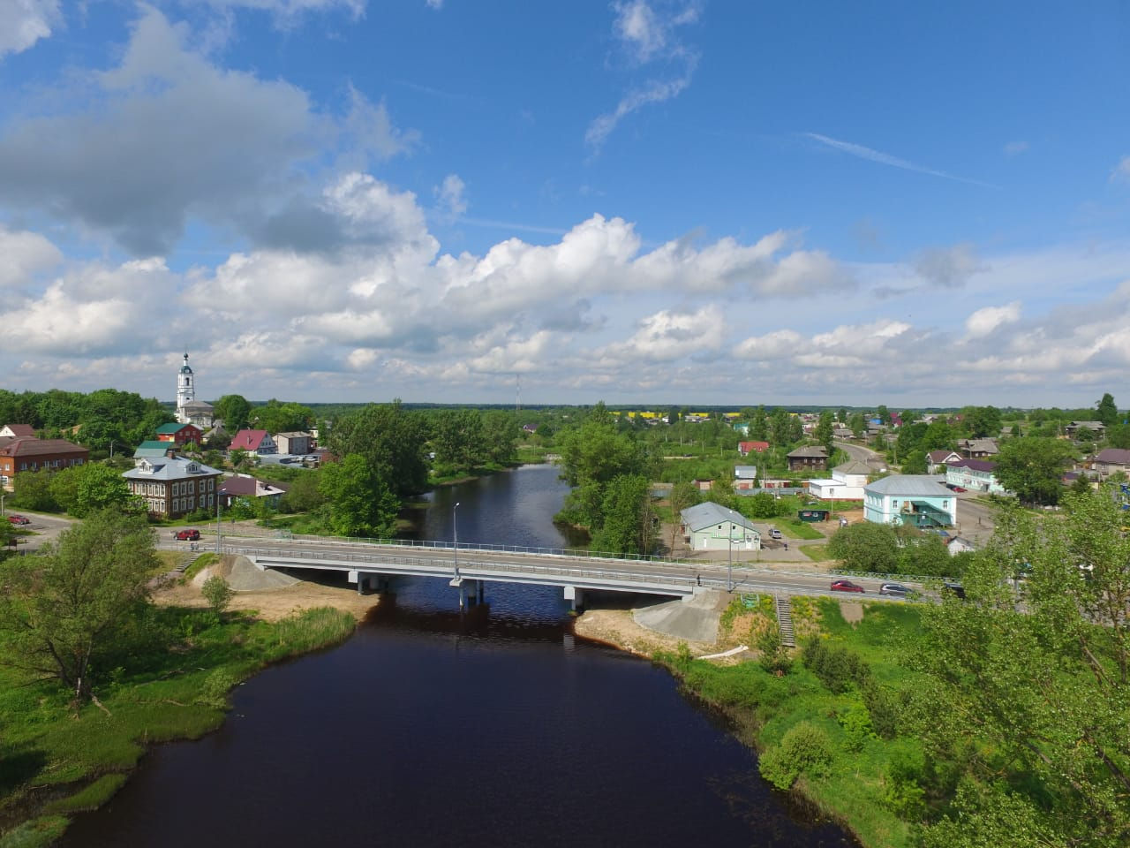
Муниципальное имущество, предназначенное для предоставления субъектам МСП и самозанятым гражданам,
расположенное на территории
Большесельского муниципального района

Slide 2

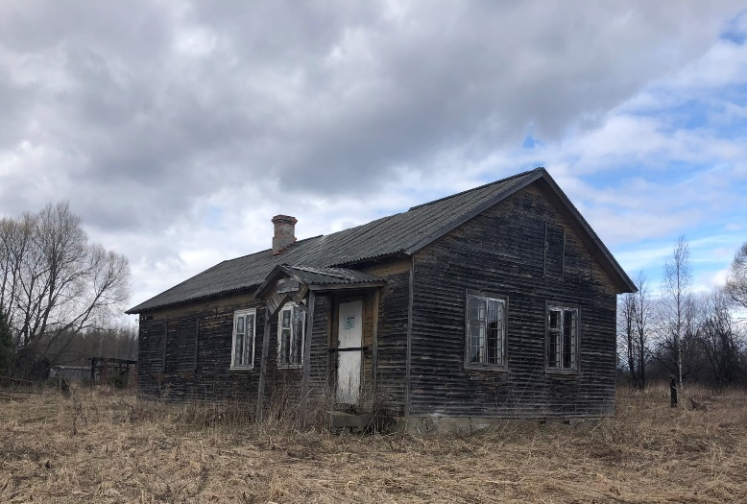
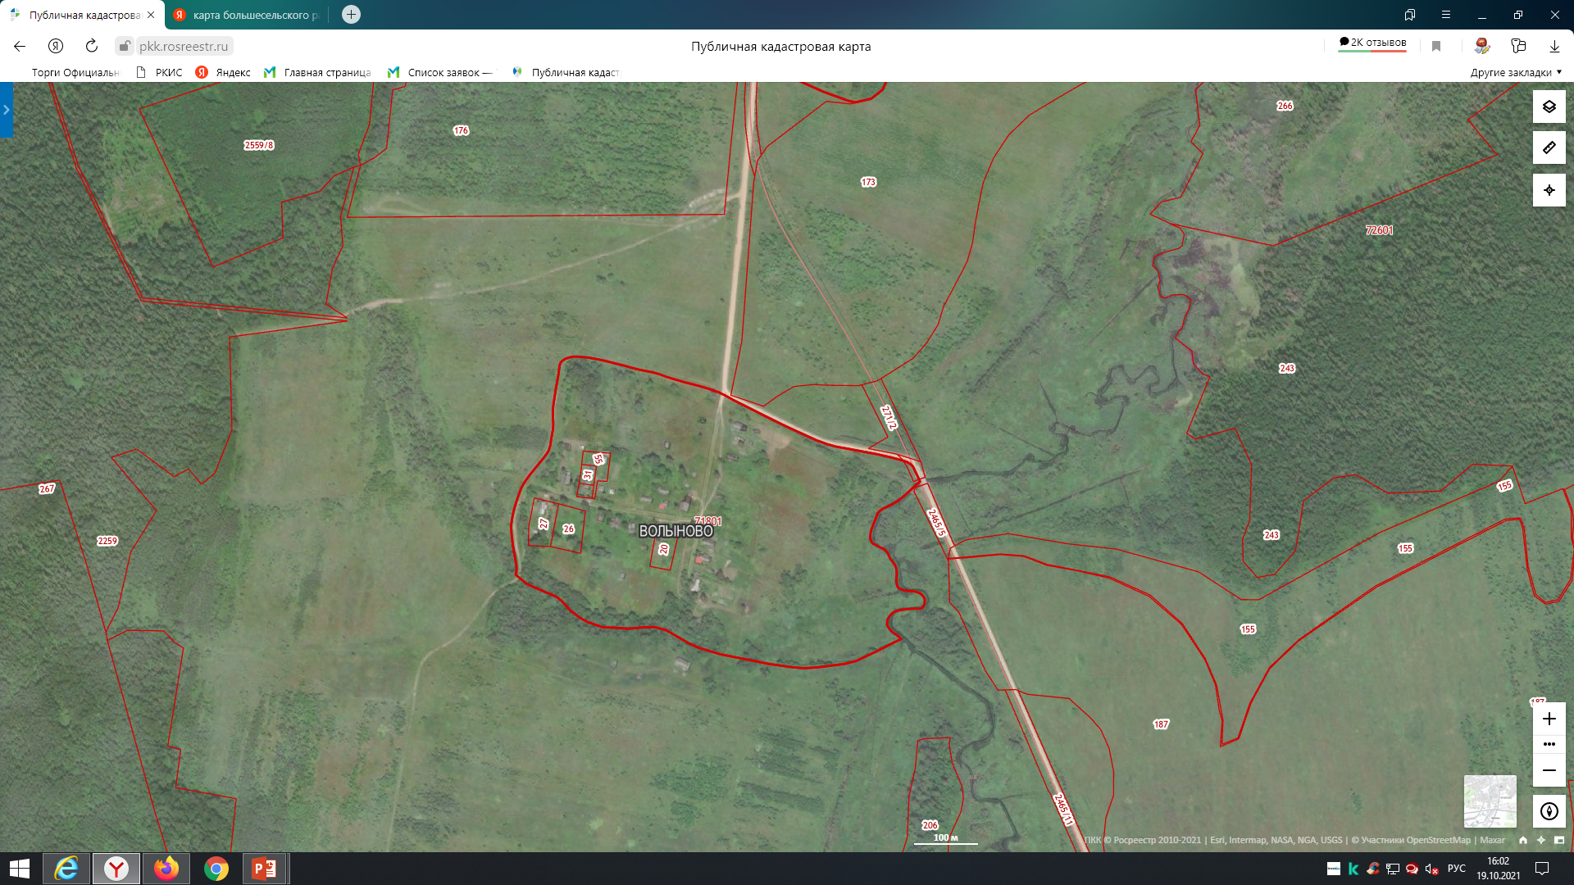
Объекты, находящиеся в собственности
Большесельского муниципального района
Нежилое здание,
адрес объекта: Ярославская область, Большесельский район, Высоковский сельский округ, д.Волыново, д.6,
площадь 85,2 кв.м.;
кадастровый номер 76:01:071801:49
годовая арендная плата: 7497,60 (с учетом НДС) (дата оценки 12.05.2023г.)
возможно предоставление на льготных условиях

Slide 3
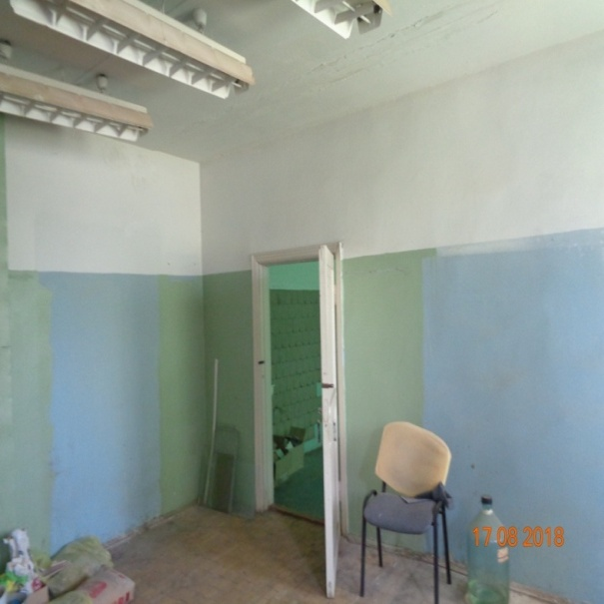
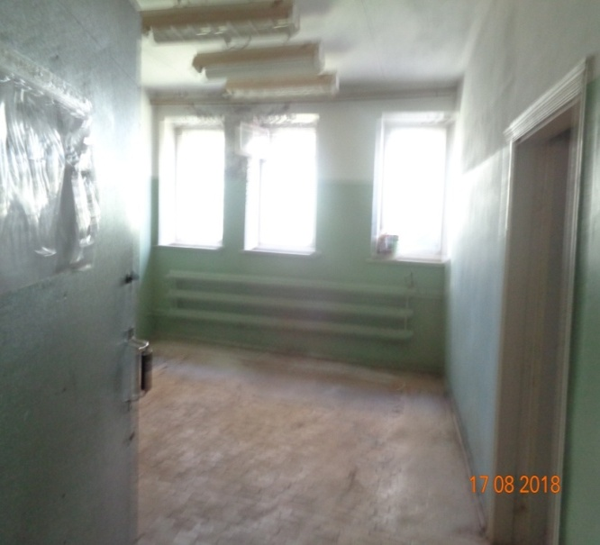
Объекты, находящиеся в собственности
Большесельского муниципального района
Нежилое помещение,
адрес объекта: Ярославская область, Большесельский район,
с. Большое Село, ул. Усыскина, д.25;
площадь 55,3 кв.м.;
кадастровый номер 76:01:010130:219
инженерные коммуникации в здании: электроснабжение, водоснабжение, газовое отопление.
годовая арендная плата: 49200 (с учетом НДС) (дата оценки 12.05.2023г.)
Объект находится в районном центре, имеется хорошая транспортная доступность.

Slide 4
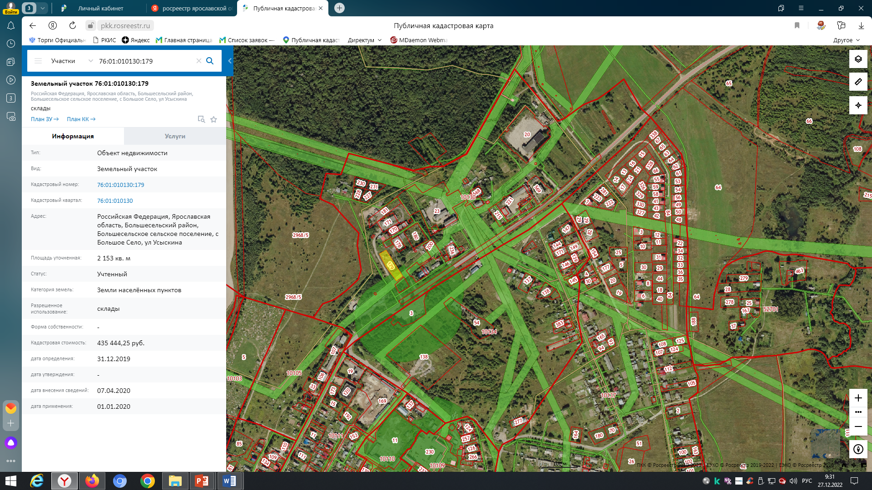
Объекты, находящиеся в собственности
Большесельского муниципального района
Земельный участок,
адрес: Российская Федерация,
Ярославская область,
Большесельский район,
Большесельское сельское поселение,
с.Большое Село, ул. Усыскина;
площадь: 2153 кв.м.;
кадастровый номер: 76:01:010130:179;
вид разрешенного использования: склады;
категория земель: земли населённых пунктов;
Объект находится в районном центре, имеется хорошая транспортная доступность.

Slide 5
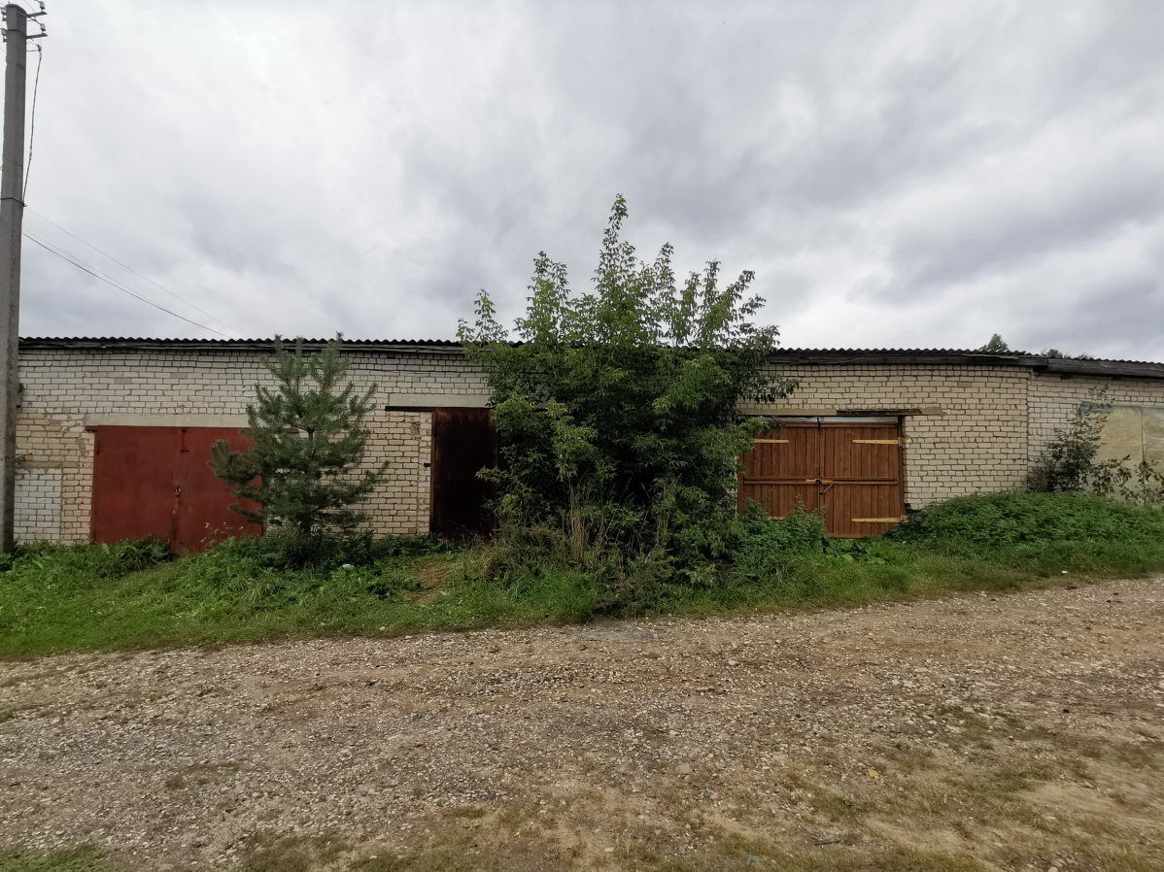
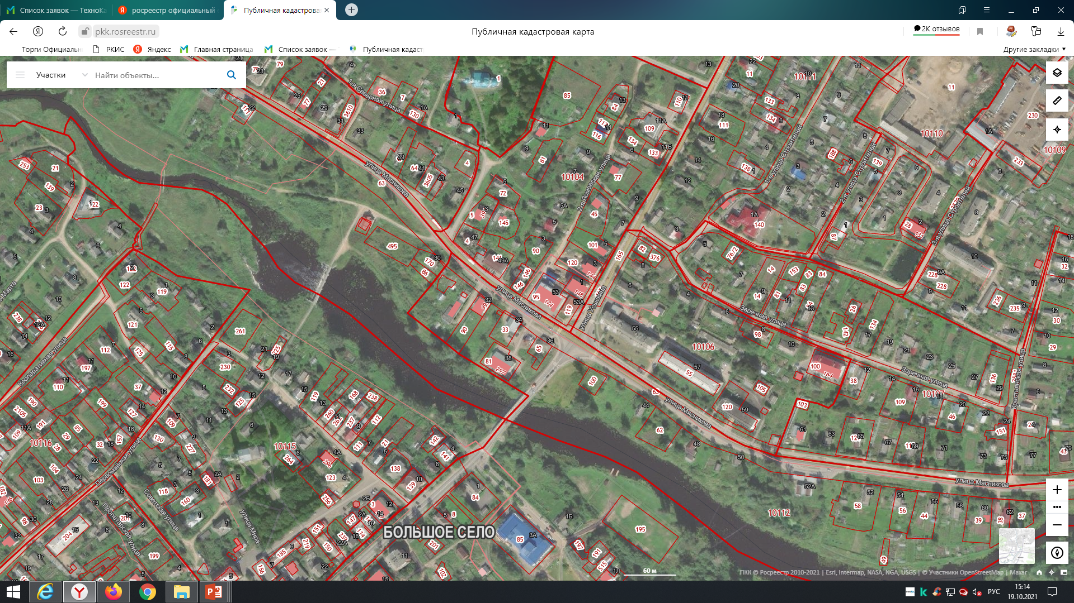
Объекты, находящиеся в собственности
Большесельского муниципального района
Нежилое помещение (гаражный бокс),
адрес объекта: Ярославская область, Большесельский район,
с. Большое Село, ул. Мясникова;
площадь 19,9 кв.м.;
кадастровый номер 76:01:010112:102
годовая арендная плата: 26400 (с учетом НДС) (дата оценки 12.05.2023г.)
Объект находится в районном центре, имеется хорошая транспортная доступность.

Slide 6
СПАСИБО ЗА ВНИМАНИЕ!

